Slide 1

Разработка веб-страниц на языке разметки HTML5 с использованием каскадных таблиц стилей CSS3
Зуев Александр

Slide 2
8. Позиционирование. Верстка web-страниц блоками

Slide 3
1. Свойство position

Slide 4
Свойство position позволяет точно задать новое местоположение блока относительно того места, где он находился бы в нормальном потоке документа.
По умолчанию все элементы располагаются последовательно один за другим в том порядке, в котором они определены в структуре HTML-документа. Свойство не наследуется.

Slide 5
static | Значение по умолчанию, означает отсутствие позиционирования. Элементы отображаются последовательно один за другим в том порядке, в котором они определены в HTML-документе. Используется для очистки любого другого значения позиционирования.
relative | Относительно позиционированный элемент сдвигается со своего обычного места в разных направлениях относительно границ родительского контейнера, а пространство, которое он занимал, не исчезает. При этом такой элемент может перекрывать другое содержимое на странице. Если для относительно позиционированного элемента одновременно задать свойства top и bottom или left и right, то в первом случае сработает только top, во втором — left. Относительное позиционирование позволяет задавать z-index для элемента, а также абсолютно позиционировать дочерние элементы внутри блока.

Slide 6
absolute | Абсолютно позиционированный элемент полностью удаляется из потока документа и позиционируется относительно границ его блока-контейнера (другого элемента или окна браузера). Блок-контейнер для абсолютно позиционированного элемента — ближайший элемент-предок, значение свойства position которого не равно static. Местоположение краёв элемента определяется с помощью свойств смещения. Пространство, которое занимал такой элемент, схлопывается, как будто элемента не существовало на странице. Абсолютно позиционированный элемент может перекрывать другие элементы или быть перекрытым ими (за счёт свойства z-index). Любой абсолютно позиционированный элемент генерирует блок, то есть принимает значение display: block;.
inherit | Наследует значение свойства от родительского элемента.

Slide 7
fixed | Фиксирует элемент в указанном месте страницы. Блоком-контейнером фиксированного элемента является окно просмотра, то есть элемент всегда фиксируется относительно окна браузера и не меняет своего положения во время прокрутки страницы. Сам элемент при этом полностью удаляется из основного потока документа и создаётся в новом потоке документа.
initial | Устанавливает значение свойства в значение по умолчанию.
sticky | Совмещает в себе fixed и relative. Позиционируясь свободно в рамках блока, при этом фиксируясь при прокрутке.
unset | Является комбинацией ключевых слов initial и inherit. Ключевое слово unset устанавливает значение свойства как inherit, если свойство наследуется от своего родителя, в противном случае значение устанавливается как initial

Slide 8
2. Свойства visibility, overflow

Slide 9
Как скрыть элемент? Свойство visibility
display: none;
visibility: hidden;
visibility: collapse;
opacity: 0.5;
visibility: collapse; — данное свойство применяется для табличных
элементов, делая ячейки таблицы невидимыми. Если это свойство
используется для остальных элементов, то оно работает аналогично
с visibility: hidden;
С помощью свойства opacity. Значение opacity: 0; делает прозрачным весь элемент целиком, включая его содержимое, а не только фон элемента.
Данный способ действует аналогично с visibility: hidden, отличие состоит лишь в том, что свойство opacity введено в спецификацию CSS3.

Slide 10
Как обрезать элемент? Свойство overflow
Содержимое блочных элементов может переполнять блок в случае, когда для блока явно задана высота и/или ширина. Без указания высоты блок будет растягиваться, чтобы вместить содержимое, кроме случаев, когда для блока задано позиционирование position: absolute; или position: fixed;. Текст может переполнять блок по высоте, изображения — по высоте и ширине.
visible | Значение по умолчанию. Весь контент становится видимым независимо от размеров блока-контейнера. Возможно перекрытия содержимого соседних блоков.
scroll | Добавляет полосы прокрутки внутри области отображения элемента, которые отображаются даже в случае, когда содержимое по размерам помещается внутри блока. Размеры контейнера не меняются.
auto | Добавляет полосы прокрутки только в случае необходимости.
hidden | Скрывает содержимое, выходящее за границы блока. Может скрыть часть содержимого. Используется для блоков-контейнеров, содержащих плавающие элементы. Также предотвращает отображение фона или границ под плавающими элементами (для которых задано свойство float: left / right;. При этом размеры контейнера не изменяются.

Slide 11
Как обрезать элемент? Свойство clip
В случае, когда для блока задано позиционирование position: absolute; или position: fixed;. Текст может переполнять блок по высоте, изображения — по высоте и ширине.
clip: rect(0px, 500px, 200px, 25px);

Slide 12
3. Основы верстки блоками. Правила верстки

Slide 13
Вложение блоков;
Любой блочный элемент состоит из набора свойств, подобно капустным листам накладываемых друг на друга. Основой блока выступает его контент (это может быть текст, изображение и др.), ширина которого задается свойством width, а высота через height;
вокруг контента идут поля (padding), они создают пустое пространство от контента до внутреннего края границ;
затем идут собственно сами границы (border) и завершают блок отступы (margin), невидимое пустое пространство от внешнего края границ.
Порядок влияния этих свойств на блок четко определён и не может быть нарушен.

Slide 14
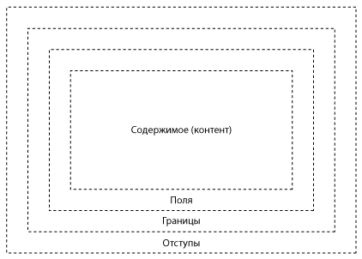

Slide 15
Ширина блока
Ширина блока это комплексная величина и складывается из нескольких значений свойств:
width — ширина контента, т.е. содержимого блока;
padding-left и padding-right — поле слева и справа от контента;
border-left и border-right — толщина границы слева и справа;
margin-left и margin-right — отступ слева и справа.

Slide 16
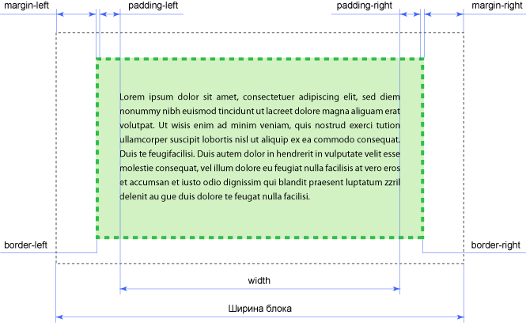

Slide 17
Высота блока
На высоту блока действуют те же правила, что и на ширину. А именно, высота складывается из значений высоты контента (height), полей (padding), границ (border) и отступов (margin). Если свойство height не указано, то оно считается как auto, в этом случае высота контента вычисляется автоматически на основе содержимого. На рис. 3.8 показаны свойства, дающие итоговую высоту, которая обозначена чёрной пунктирной линией.

Slide 18
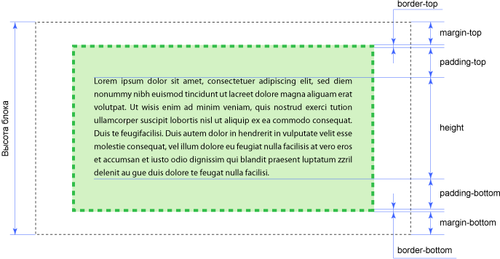

Slide 19
Минимальная и максимальная – ширина и высота блока
Блоку можно задать минимальную и максимальную высоту
max-height: 300px;
min-height: 200px;
Блоку можно задать минимальную и максимальную ширину
max-width: 25%;
min-width: 10%;

Slide 20
4. Структура
фиксированного и резинового размера

Slide 21
Домашнее задание

Slide 22
Сверстать макет сайта с помощью блочной верстки
Пример сайта для верстки - https://demo.themeum.com/html/triangle/1.1/
Шпаргалка - https://html5book.ru/vyorstka-stranicy-sayta/

